Slide 1
随 机 数 学
王志勇
zhywang@uestc.edu.cn

Slide 2
目 录:
1
数学有什么用
2
课程相关介绍
3
概率论介绍

Slide 3
1. 数学有什么用
1 什么是数学建模
1 什么是数学建模
案例1:Gauss与谷神星
水星 a·10＝0.387×10 ≈ 4；
金星 a·10＝0.723×10 ≈ 4＋2⁰×3；
地球 a·10＝1.0×10 ≈ 4＋2¹×3；
火星 a·10＝1.523×10 ≈ 4＋2²×3；
木星 a·10＝5.203×10 ≈ 4＋2⁴×3；
土星 a·10＝9.52×10 ≈ 4＋2⁵×3；
天王星 a·10 ≈ 4＋2⁶×3；
海王星 a·10 ≈ 4＋2⁷×3

Slide 4
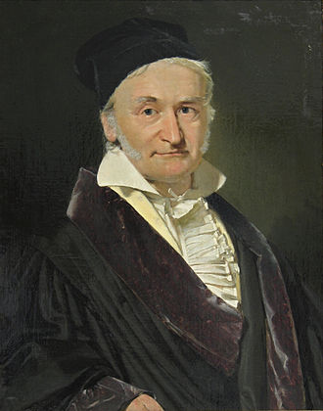
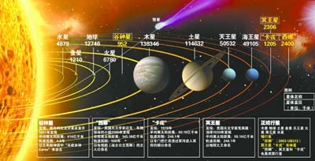
1 什么是数学建模
1 什么是数学建模
案例1:Gauss与谷神星

Slide 5
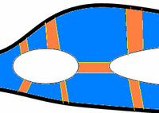
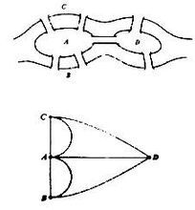
1 什么是数学建模
1 什么是数学建模
案例2:七桥问题
18世纪，在哥尼斯堡城风景秀美的普莱格尔河上有7座别致的拱桥，将河中的两个岛和河岸连结。
有一天，有位青年给大家提出了这样一个问题：能否一次走遍7座桥，而每座桥只许通过一次，最后仍回到起始地点。

Slide 6
案例3:盟军后勤补给
在第二次世界大战中，盟军为了和德国法西斯作战，大量军需物品要穿过大西洋运送到各个战场。可是在1934年以前，负责运送物资的英美船队常常受到德国潜艇的袭击，损失惨重。当时英美两国限于实力，无力增派更多的护航舰，一时间德军的“潜艇战”搞得盟军焦头烂额，海上运输成了令人头疼的问题。 在这进退两难之际，有位美国海军将领专门去请教了几位数学家。

Slide 7
数学家运用概率论分析后发现，运输舰队与敌军潜艇相遇是一个随机事件，即船队是否被袭击，取决于航行过程中是否与敌潜艇相遇，而与敌潜艇是有可能发生，又有可能不发生的。从数学角度来看这一问题，它具有一定的规律。
1、一定数量的船只，编队规模越小，批次就越多；批次越多，与敌潜艇相遇的概率就越大。

Slide 8
2、一旦与敌潜艇相遇，船队的规模越小，每艘船被击中的可能性就越大。 这是因为德军潜艇的数量与船队的数量相比总是少的，潜艇所载弹药有限，每次袭击，不论船队规模多大，被击沉的数目基本相等。
假如运输船的总量为100艘，按每队20艘船编队，就要编成5队；而按每队10艘船编队，就要编成10队。两种编队方式与敌潜艇相遇的可能性之比为5：10，即1：2。

Slide 9
假设每次遭到敌潜艇袭击损失5艘运输船，那么，上述两种编队方式中每艘船被击中的可能性之比为5/20 ： 5/10=1：2。
两者结合起来看，两种编队方式中每艘运输船与敌潜艇相遇并被击沉的可能性之比为1：4。这说明，100艘运输船，编成5队比编成10队的危险性小。

Slide 10
美国海军接受了数学家的建议，改进了运输船由各个港口分散启航的做法，命令船队在指定海域集合，再集体通过危险海区，然后各自驶向预定港口。 奇迹出现了，盟军船队遭袭击被击沉的概率由原来的25%降低为1%，大大减少了损失，保证了战略物资的供应。
于是，美国军方宣称：一名优秀数学家的作用，超过十个师的兵力！

Slide 11
2.课程相关介绍
2.1 内容构成
概率论（60%）+统计学（40%）
2.2 成绩构成
平时成绩（30%）+期中成绩（20%）+期末成绩（50%）

Slide 12

三.概率论介绍
3.1 概率论研究内容
随机现象
3.2 概率论发展历史
3.3 概率论的应用
神秘预测术

Slide 13
神秘预测术背后的玄机
神秘的邮件预测英国足球总杯比赛结局，
神奇的预测五发五中！
传说中的数学公式是否真的存在？
预测背后到底隐藏怎样的秘密？
一位体育记者小李收到系列神秘的Email后，给对方寄去1000元，希望能由此赢得20万足球彩金，可行吗？

Slide 14

典型的概率问题.
骗子的把戏:
1)预测第一场比赛, 发出n封邮件, 其中一半预测某队胜,另一半预测该队负;
2)预测第二场比赛时, 只给上一轮得到正确预报的人(n/2)发邮件, 仍对其中一半预测某队胜,另一半预测该队负;
余类推,共进行5次. n人中有 人会得到5场都预测正确的邮件.

Slide 15
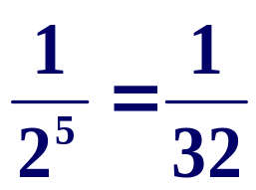
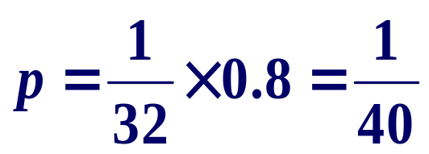
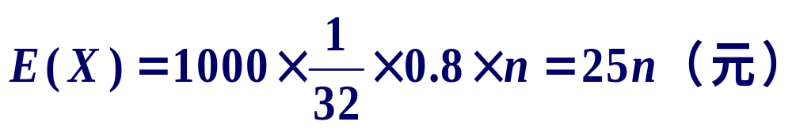
小李上当的概率:
小李属于得到5场正确预测人群的概率为
假定他相信这个预测的概率为0.80, 则他受骗的概率为
骗子们很可能共骗得金钱
#

